Slide 1
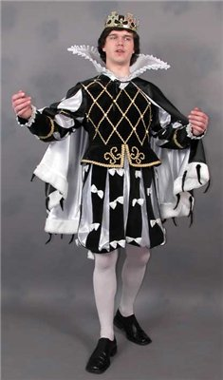
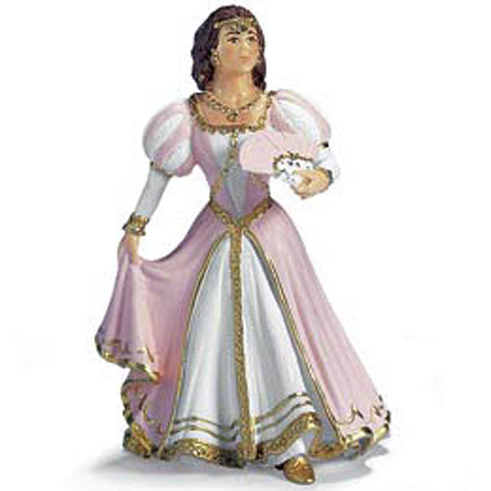
Лингвистическая сказка
«Что такое Причастие»
КОРОЛЬ Который
ПРИНЦЕССА из царства Причастие

Slide 2
Это было в давние времена. За горами, за морями, в далекой стране правил король Который. Он настолько был горд собою, что всем подданным строго-настрого приказал восхвалять его имя везде и всюду. Жители королевства не имели своих имен, их называли по имени короля «Который». Не легкая была жизнь в королевстве, где каждый ребёнок был с рождения который…, каждая крошка-которая….,каждое дитя-которое…Солнце, которое всходило; цветы, которые расцветали; птицы, которые щебетали, не радовали горожан, которые устали от капризов короля Которого.

Slide 3
И вот однажды случилось чудо: король влюбился в прекрасную принцессу из царства Причастие - Я король, который любит! – воскликнул он. - Любящий, - улыбнувшись ему, поправила она. - Я тот, который восхищается вами! - Восхищающийся - поправила она! - Годы, которые мне остались…. - Оставшиеся - перебила она короля - Я хочу посвятить вам, - продолжал он. - Хорошо - ответила принцесса, - но только пусть каждый житель сам решает, кто он: который живет, любит или он живущий, любящий; который знает, или знающий. Так каждый в королевстве приобрел свое имя!

